Slide 1
Τετράδιο εργασιών σελ.26

Slide 2
Πάμε να ακούσουμε ένα τραγούδι;
https://video.link/w/TT4Fb

Slide 3
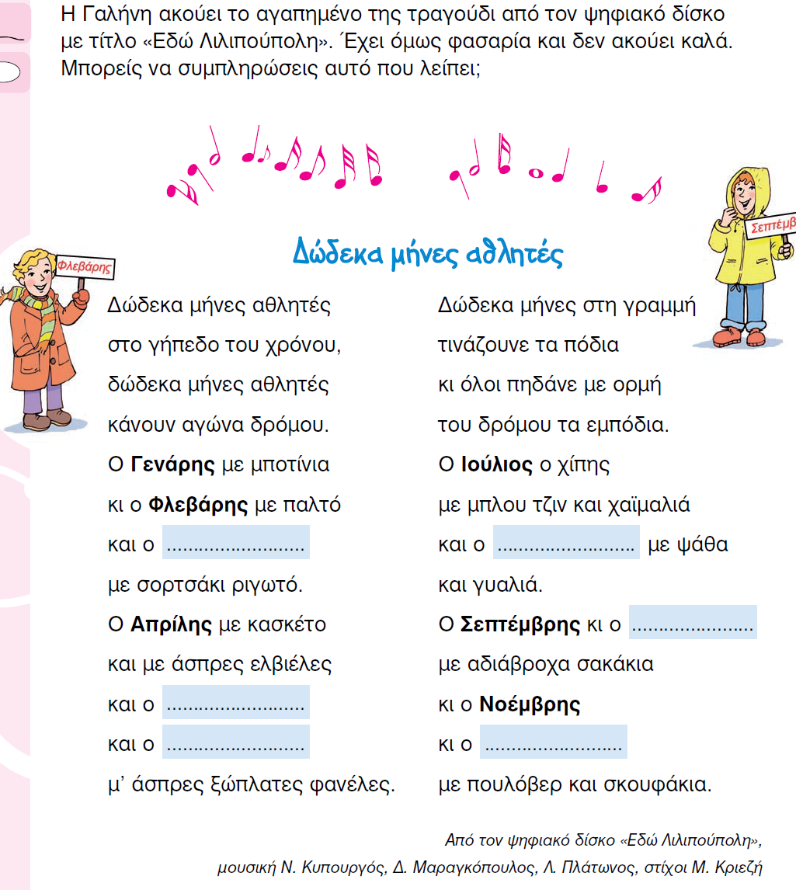
Μάρτης
Αύγουστος
Οκτώβρης
Μάιος
Ιούνιος
Δεκέμβρης

Slide 5
Ποιος μήνας έχει μόνο ένα όνομα;

Slide 6
Ποιος μήνας του φθινοπώρου δεν έχει μ στο όνομά του;

Slide 7
Όπως σίγουρα θα έχετε παρατηρήσει, άλλοι μήνες έχουν 30 και άλλοι 31 μέρες. Πώς μπορώ να ξέρω ποιοι έχουν τι;

Slide 8
Κάθε ύψωμα είναι 31 μέρες και κάθε βαθούλωμα 30. Εκτός από το Φεβρουάριο που έχει 28 ή 29 μέρες.
γεναρησ

Slide 11
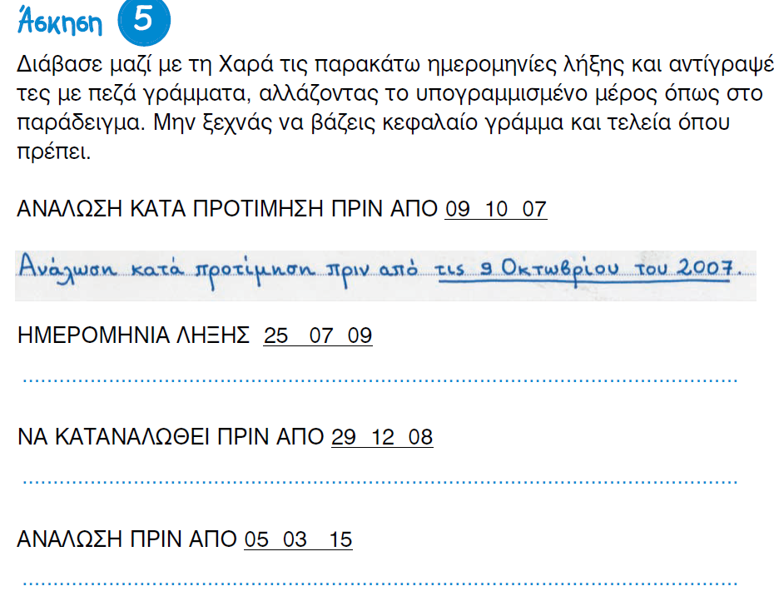

Slide 12
Οι εργασίες μου
Τρίτη 11. 1. 21
Bib
1.Ανάγνωση σελ.45
(μέχρι κατάλαβες)
2.Τετράδιο εργασιών
σελ.26-28 (ασκήσεις 2,3,4,5)
3.Μαθαίνω να λέω τους μήνες με τη σειρά.
4.Παίρνω ένα προϊόν που έχω σπίτι (σοκολάτα, μπισκότα,γάλα)και διαβάζω την ημερομηνία λήξης σε κάποιο μεγαλύτερο.

